Slide 1
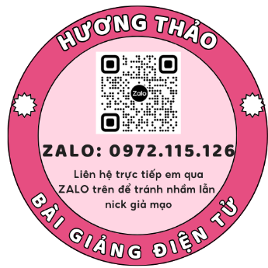




Slide 2

1
Nhận biết
e
e
Bé kể mẹ nghe về bạn bè
e
ê
e
ê

Slide 3
Đọc
2
e
ê
b
e
b
ê
bé
bê
́

Slide 4
Đọc
2
e
ê
b
e
b
ê
bé
bê
́
bè
bé
bế

Slide 5
Viết vở
e
e
e
e
e
e

